Slide 1
Vascularisation artérielle
du cerveau

Slide 2
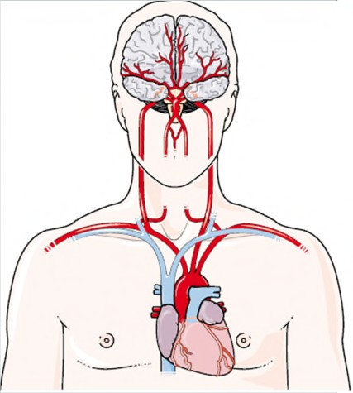
مقدمة
-ان التروية الدماغية تعتمد على نظامين :
النظام السباتي من الأمام
النظام الفقري القاعدي من الخلف
هذه المحاور الأربع ترتبط فيما بينها في قاعدة الدماغ عن طريق حلقة تسمى« polygone de Willis »

Slide 3
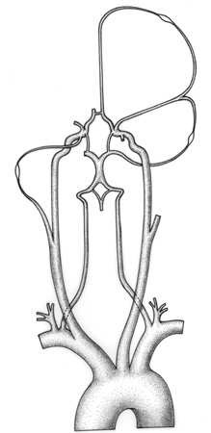
التروية
طرق الامدادات
Artères carotides internes
Artères vertébrales et tronc basilaire
polygone de Willis
الشرايين الدماغية
trajet basal
trajet périphérique
anastomoses

Slide 4
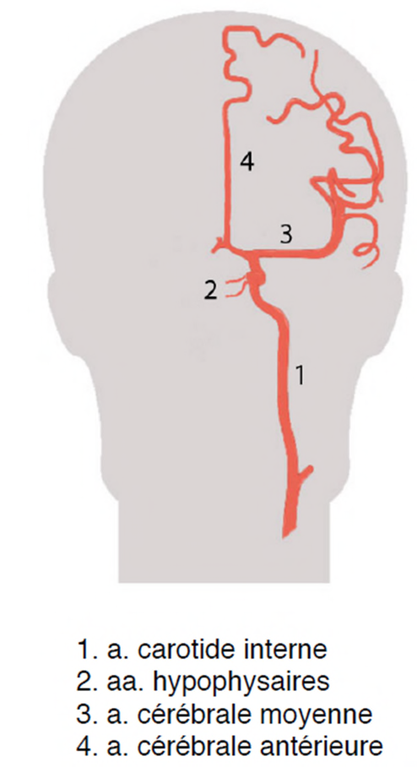
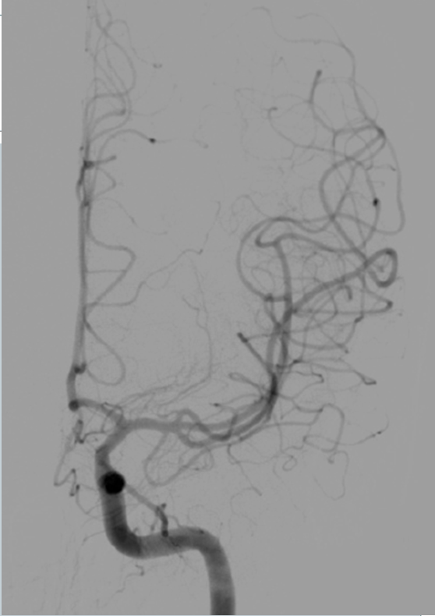
I- نظام الامدادات الأولية
أولا النظام السباتي الامامي
Angiographie (face)

Slide 5
Arteries in the neck

Slide 6
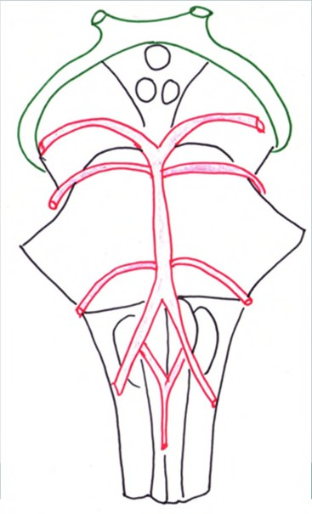
ثانيا : النظام الخلفي للشراين القاعدية الفقرية
Les artéres vertébrales cheminent sur la face antérieure du tronc cérébral puis vont se rejoindre pour former l'a. basilaire sur la ligne médiane.
L'artére basilaire est à la face antérieure du pont dans la gouttière basilaire. Elle se termine par les 2 artères cérébrales postérieures ACP
tronc basilaire
artères cérébelleuses sup et moy
A.
Vertébral e gauche

Slide 7
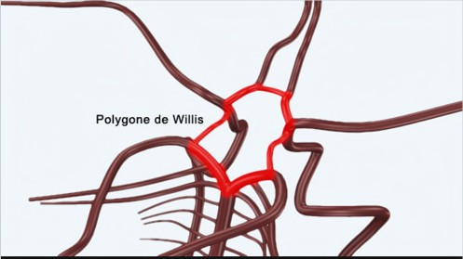
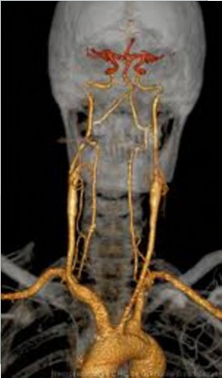
II- polygone de Willis (1)
هي حلقة دماغية في قاعدة المخ
هي شبكة تربط بين المجال السباتي والشرايين الفقرية القاعدية
عند 60% من الحالات هي على شكل Hexagonale ثماني الاضلاع
تعتبر المنصة الاولي للامدادات الشريانية
--
Intérêt :
assure la vascularisation du cerveau même si une des artères du cou est lésée ou bouchée.
-siège le plus souvent des malformations anévrysmales.
-Bonne connaissance grâce au progrès de l'imagerie :
artériographie, IRM, TDM avec ou sans injection de produit de contraste.

Slide 8
Circle of Willis
Communication between 2 sides – anterior communicating (a-com)
Communication between anterior and posterior circulation – posterior communicating (p-com)
Many anomalies may exist

Slide 9
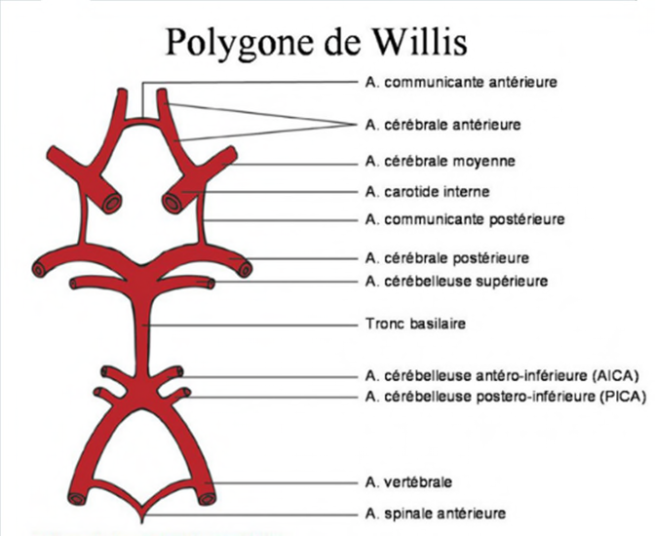
II- polygone de Willis (2)
:تتكون الحلقة من
-En avant : par les deux artères cérébrales antérieure réunies
par l’artère communicante Antérieure
-En arrière : par les deux artères cérébrale postérieure
-Latéralement : par les Deux artères communicantes postérieures (qui unissent les artères cérébrales ant. et
post.)

Slide 10
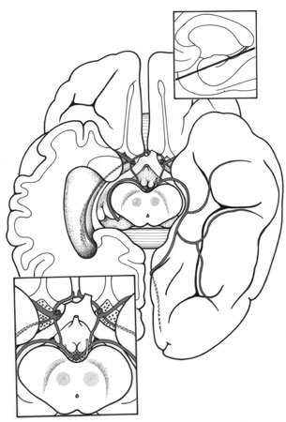
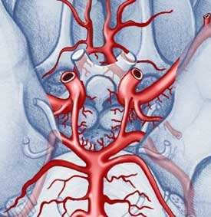
Polygone de Willis
Artère communicante antérieure
Artères cérébrales antérieures
Artères communicantes postérieures
Artères cérébrales postérieures
Sgt Précommunicant : Communicante basilaire
Sgt post communicant : ACP
variantes
AV
AV
AR
Vue inférieure du cerveau
AR
Vue inférieure du cerveau

Slide 11
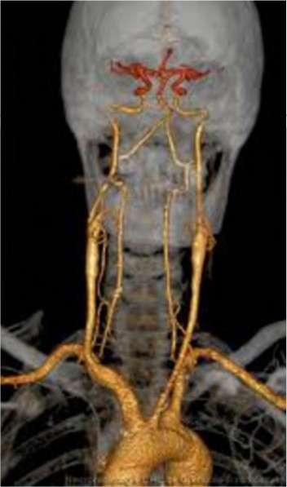
ال
الشرايينىالفقرية
الشرايين السباتية commune droite
Artère subclaviere droite.
tronc artériel brachio- céphalique droit
Les pathologies vasculaires cérébrales peuvent démarrer dès l'arc aortique donc on commence à ce niveau pour examiner un patient qui présente une anomalie de la vascularisation artérielle cérébrale.
Si cet arc est touché en chirurgie ou par des pathologies diverses ( thrombus, athérome.. ), il y a un risque d'AVC (accident vasculaire cérébral).

Slide 12
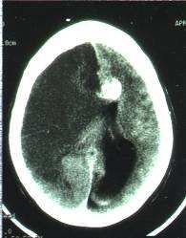
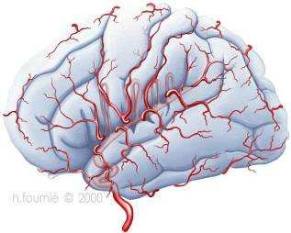
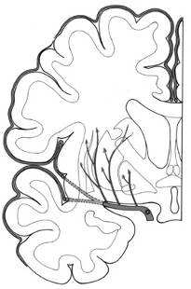
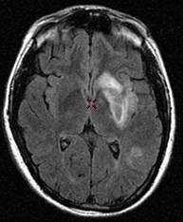
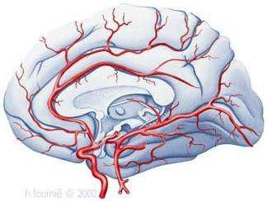
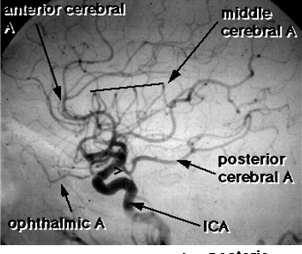
Artères cérébrales III الشرايين الدماغية

Slide 13
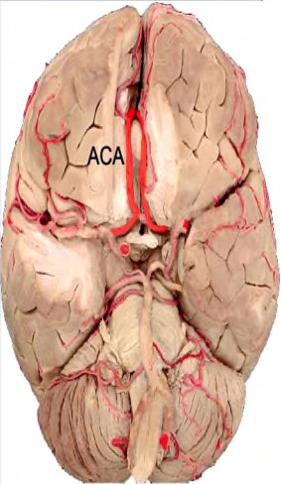
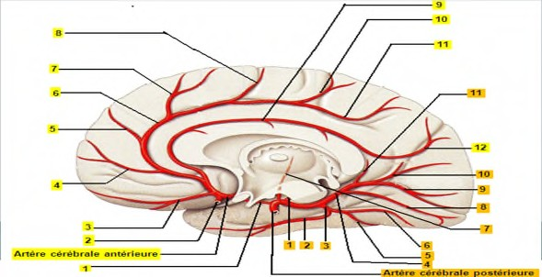
1- Le système antérieur
Les branches terminales de la carotide interne (1)
1-l’artère cérébrale
antérieure:
cheminent au dessus des nerfs optiques puis dans la fissure
longitudinale du cerveau puis parcourt la face médiale des hémisphères

Slide 14
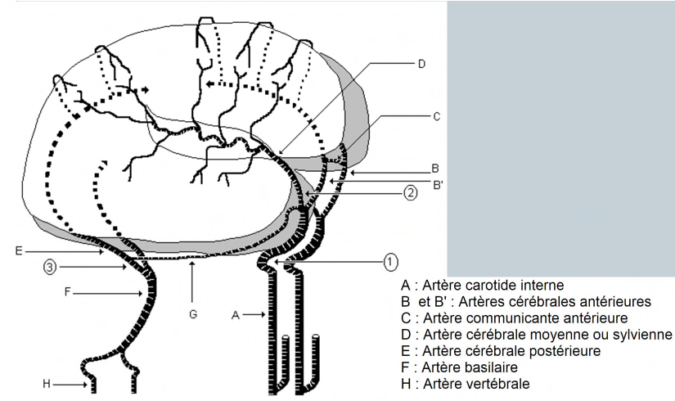
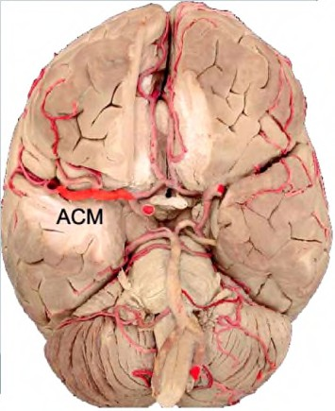
Les branches terminales de la carotide interne (2)
2- l’artère cérébrale moyenne ou sylvienne :
traverse la face inférieure du lobe frontal, puis la face latérale de l'hémisphère par un trajet
sinueux dans le sillon de Sylvius puis devient superficielle
Ce sont les plus grosses artères cérébrales, elles ont un très grand territoire d'irrigation.

Slide 15
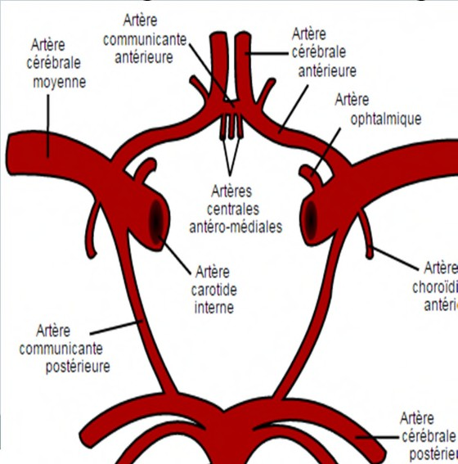
Les branches terminales de la carotide interne (3)
3-l’artère choroïdienne antérieure :
naît directement de la carotide interne, puis pénètre dans la corne temporale du ventricule latéral pour se distribuer aux parois et aux
plexus choroïdes.
Artère choroïdienn e antérieure

Slide 16
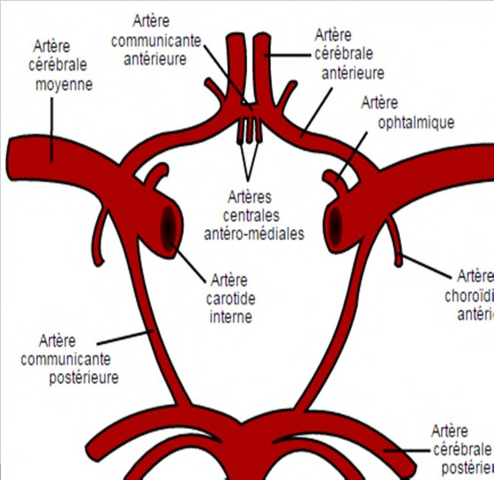
Les branches terminales de la carotide interne (4)
4-l’artère communicante postérieure anastomose la carotide interne à l’artère cérébrale postérieure.
Artère communicante postérieure

Slide 17
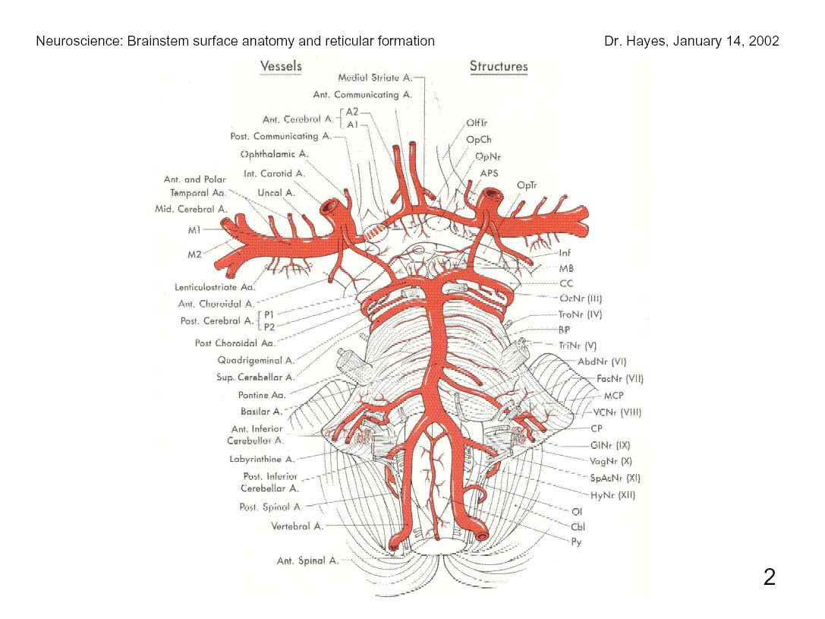
Arteries of the brain

Slide 18
En cas de thrombose de l'a. basilaire, le décès est rapide car le cerveau n'est plus perfusé.
En cas d'un rétrécissement de cette artère, le patient est très fragile , il est sous un traitement intensif pour éviter la thrombose.

Slide 19
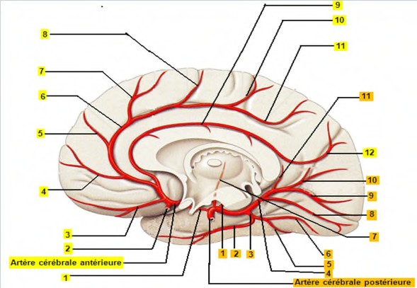
L’artère cérébrale postérieure
volumineuse Elle donne sous le nerf III, l'a.cérébelleuse supérieure.
Ce nerf est donc pris en pince entre l'a. cérébrale postérieure en haut et l'a. cérébelleuse supérieure en bas.
Puis l’artére contourne le pédoncule cérébral puis rejoint la face médiale du lobe temporal
Dans cette région, il peut y avoir le développement d'un anévrisme avec compression du n. III
( diplopie + mydriase ).

Slide 20
Arteries in the subarachnoid space

Slide 21
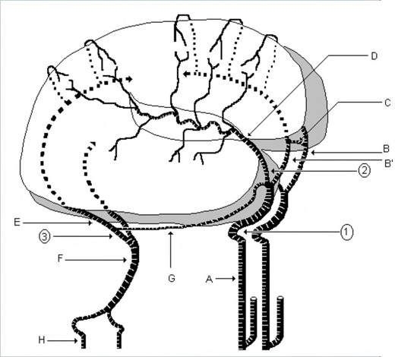
VI-Territoires d’irrigation du cerveau
1-Territoire superficiel ou cortical
-Le réseau superficiel est assuré par :
–a. cérébrale moyenne
–a. cérébrale antérieure
–a. cérébrale postérieure
-Ces 3 artères se terminent en superficie, cheminent dans la pie-mère et vont s'anastomoser pour
perfuser le cortex cérébral.
-La vascularisation superficielle est de type terminale
pour la majeure partie du cortex, en conséquence chaque artère irrigue un territoire bien déterminé

Slide 22
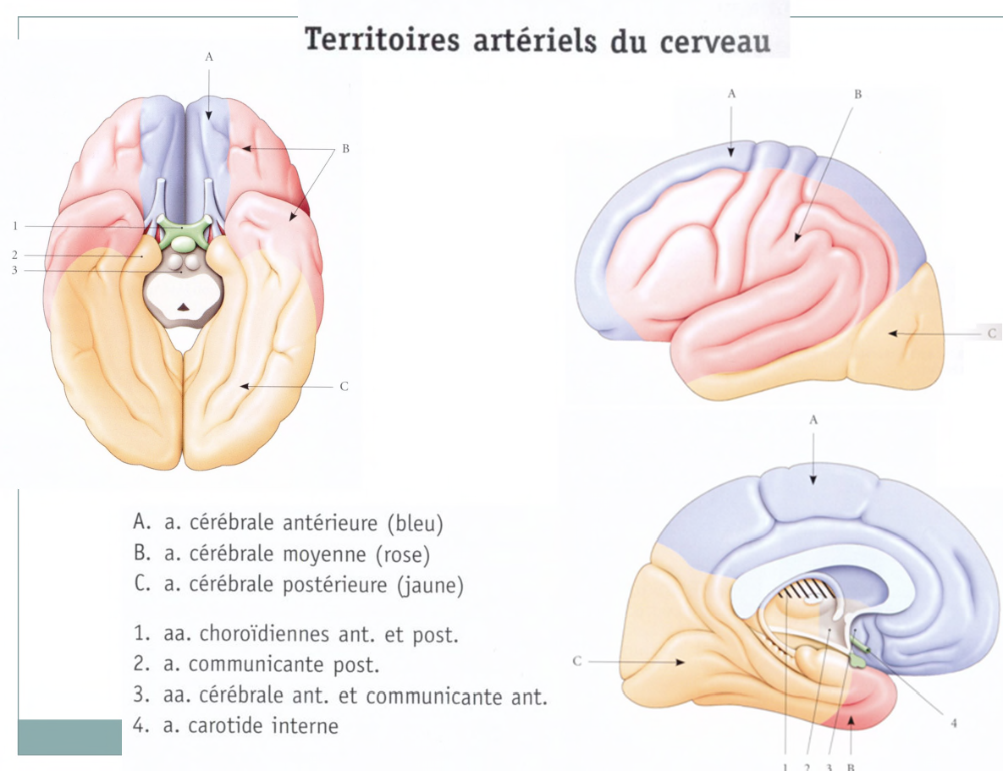

Slide 23
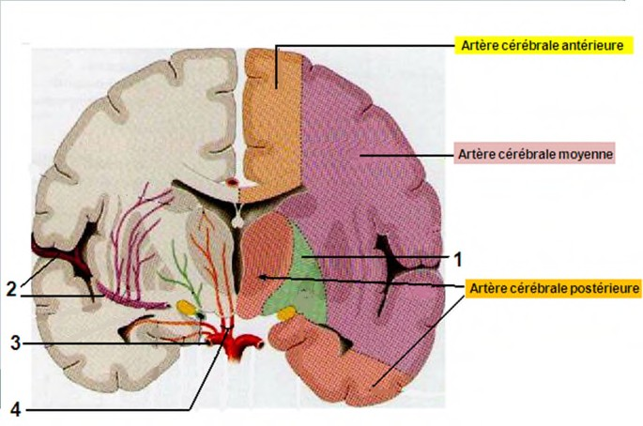
2-Territoires profonds
Les branches profondes ou centrales irriguent les noyaux gris et la substance blanche centrale.
Il n’y a aucune anastomose à ce niveau, c’est pourquoi ces territoires sont les plus sensibles à l’hypoxie.
1: Artère choroïdienne antérieure(A.cérébrale antérieure)
2: Artère cérébrale moyenne 3: Artère cérébrale postérieure
4: Artères thalamique(A.cérébrale postérieure)

Slide 24
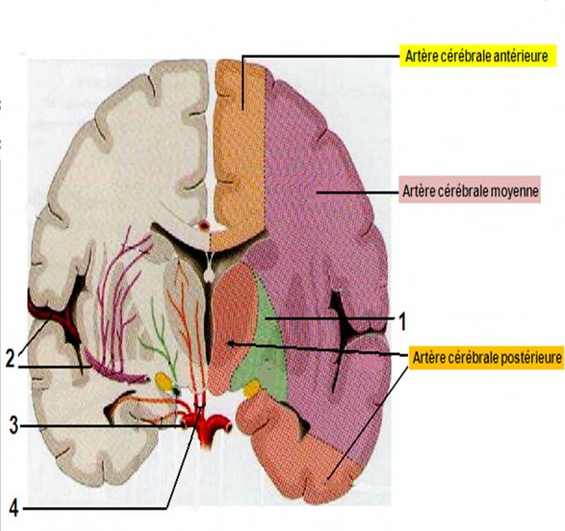
1-Territoire de l'a. cérébrale antérieure
–moitié du noyau caudé
–région frontale para-médiale
2- territoire de l'a. communicante postérieure
–branches perforantes pour la moitié antérieure du thalamus → profond
3- territoire de l'a. choroïdienne antérieure
–pallidum
–genou de la capsule interne → profond exclusif
1: Artère choroïdienne antérieure(A.cérébrale antérieure)
2: Artère cérébrale moyenne 3: Artère cérébrale postérieure
4: Artères thalamique(A.cérébrale postérieure)

Slide 25
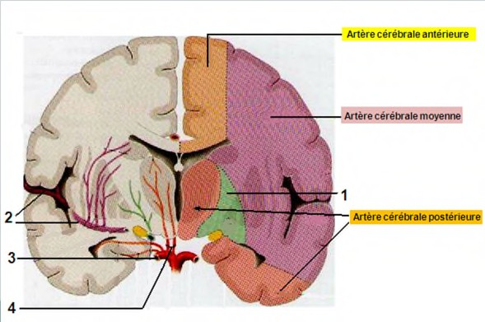
4- territoire de l'a. cérébrale moyenne (a.Sylvienne ) = le plus étendu !!!
–partie latérale du noyau caudé
–partie antérieure de la capsule interne
–partie latérale du noyau lenticulaire
–région insulaire
1: Artère choroïdienne antérieure(A.cérébrale antérieure)
2: Artère cérébrale moyenne 3: Artère cérébrale postérieure
4: Artères thalamique(A.cérébrale postérieure)

Slide 26
5-territoire de l'a. cérébrale postérieure =
–moitié postérieure du thalamus
–partie postérieure du corps calleux
1: Artère choroïdienne antérieure(A.cérébrale antérieure)
2: Artère cérébrale moyenne 3: Artère cérébrale postérieure
4: Artères thalamique(A.cérébrale postérieure)

Slide 27
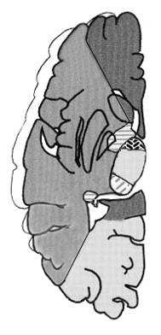
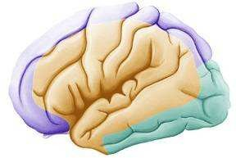
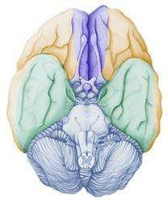
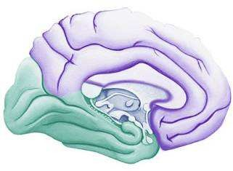
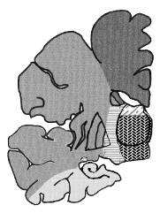
Territoires vasculaires المنطقة الشريانية
Vue latérale

Slide 28
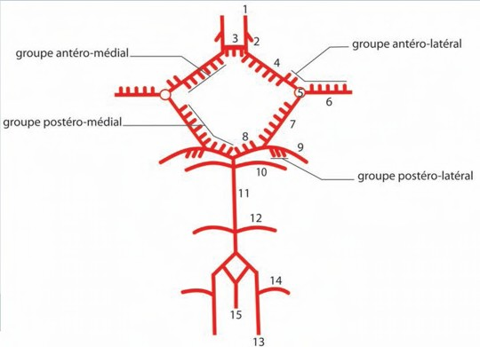
Les artères perforantes du polygone de Willis vont former la circulation profonde destinée au thalamus, à l'hypothalamus, au noyau caudé et lenticulaire. Elles n'ont pas de nom précis ; ce sont des rameaux multiples et très fins.
Elles représentent la région de développement des MICRO- ANEVRISMES de Charcot et Bouchard ( différent des anévrismes ). Ce sont des micros lésions de ces artères perforantes qui, lorsqu'elles se rompent, entraînent des hématomes intra-parenchymateux profonds ( AVC hémorragiques ) chez les personnes hypertendues.

Slide 29
Si une artère cérébrale se bouche à son origine ( occlusion proximale ) => AVC superficiel ET profond.
En effet, les artères perforantes profondes et le réseau superficiel seront bouchés.
En revanche, si l'occlusion est plus distale, les artères perforantes sont préservées et il y aura un AVC uniquement superficiel.
Si un AVC concerne les noyaux gris centraux et la substance blanche profonde alors on sait que c'est un AVC profond et superficiel.

Slide 30
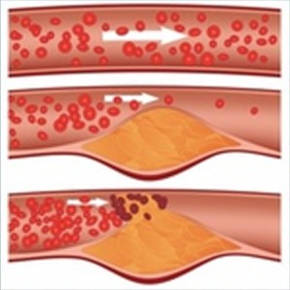
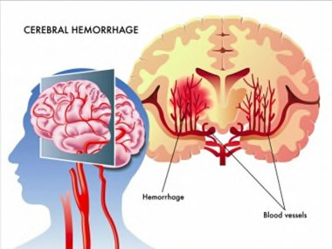
Clinique
QU’EST-CE QU’UN AVC ?
Un accident vasculaire cérébral survient lorsque la circulation sanguine vers ou dans le cerveau est interrompue par:
Un vaisseau sanguin bouché (AVC ischémique ou encore infarctus cérébral)
Un éclatement d’un vaisseau sanguin provoquant une hémorragie
(AVC hémorragique) dans le cerveau

Slide 31
Conséquence : les cellules du cerveau ne reçoivent plus l’oxygène et les nutriments dont elles ont besoin pour fonctionner normalement. Certaines sont endommagées, d’autres meurent.

Slide 32
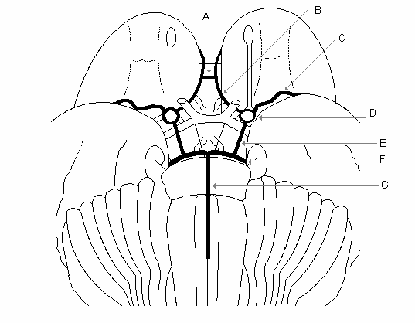
Polygone (cercle) de Willis

Slide 33
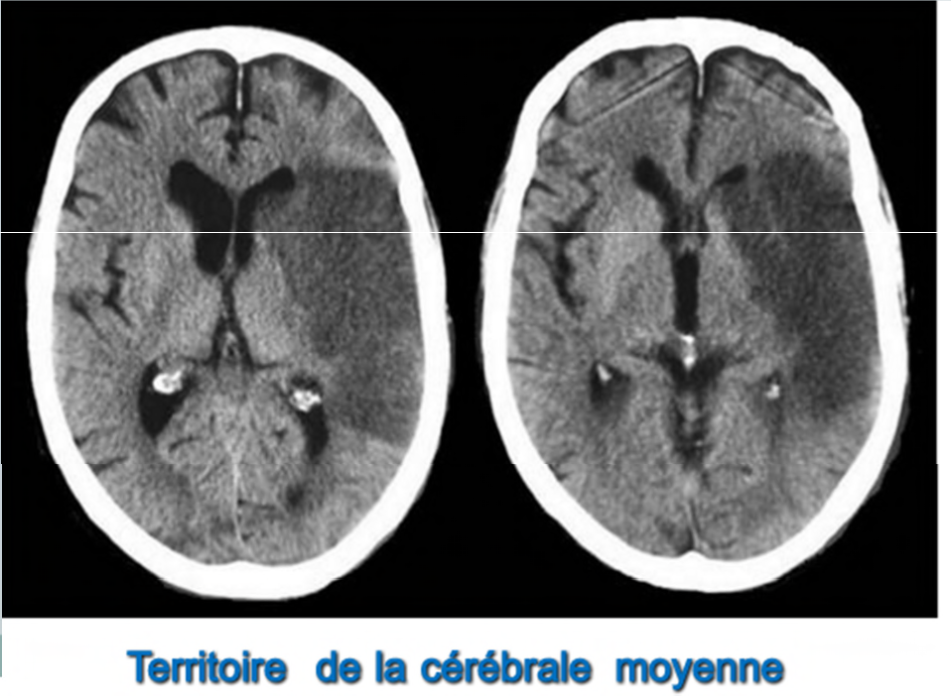

Slide 34
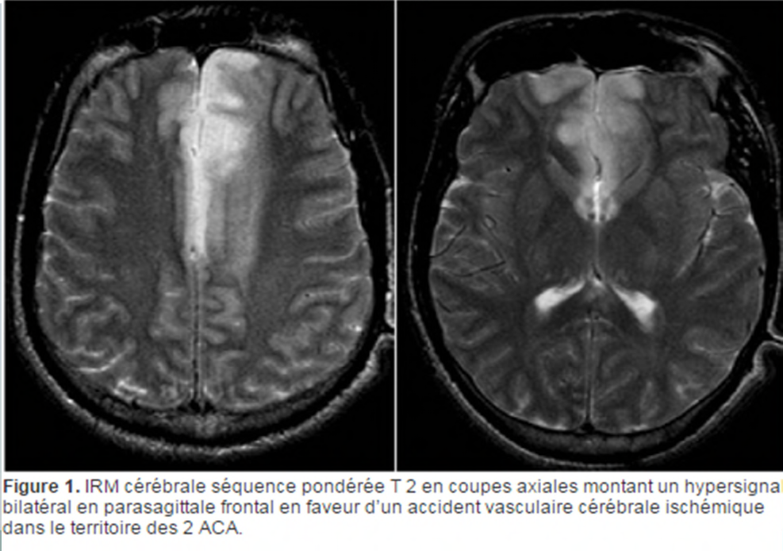

Slide 35
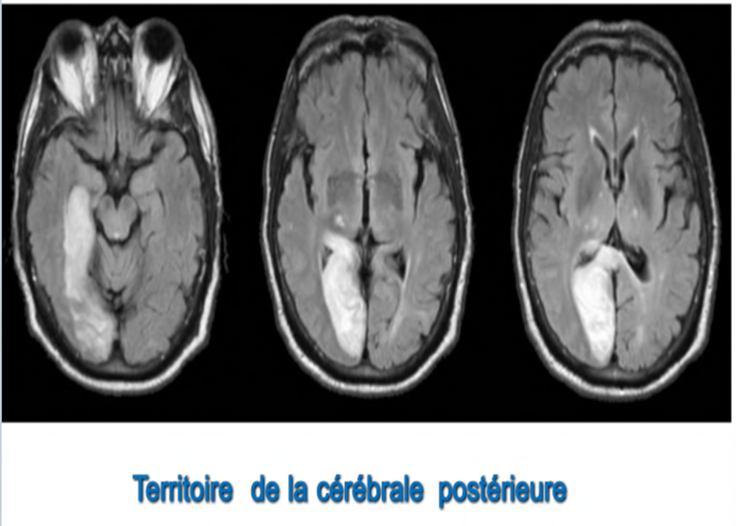

Slide 36
Physiology

Slide 37
Blood supply to the brain
The brain gets 15% of the cardiac output and 20% of the oxygen consumption
The brain tissue gets in average 50ml of blood per 100gr of tissue per minute. The gray matter receives about 3 to 4 times more then the white matter
Total blood supply to the brain is about 500-600ml per minute

Slide 38
Factors Affecting the blood supply
Autoregulation
Biochemical changes – O₂ and CO₂
Blood brain barrier - BBB

Slide 39
Autoregulation
Maintains a regular blood supply to the brain in changing blood pressures
The range is 50-130 mm mercury
Possible mechanisms are the myogenic control, neurogenic and biochemichal control

Slide 40
CO₂
The most important and powerful mechanism that controls brain blood flow
A change in 1mm PCO₂ changes the flow in 4-5%
PCO₂ of 70 gives a maximal vasodilatation. Above that the flow is pressure dependent

Slide 41
Hyperventilation
Hyperventilation lowers the PCO₂
It has a strong effect but it is limited in time
Could be dangerous if not regulated- ischemia
Can be regulated with a jugular bulb oximeter

Slide 42
BLOOD BRAIN BARRIER
The BBB is composed of the tight junctions in the endothelium cells of the blood vessels
Prevents passage of large molecules and even small ions like Na and Cl
Specific substances pass the BBB like glucose and amino acids

Slide 43
BLOOD BRAIN BARRIER
Because of the BBB, in the brain hydrostatic and oncotic pressures are not significant. The important parameter is the osmotic pressure
The BBB is damages in trauma, tumor, infarct, SAH and infection

Slide 44
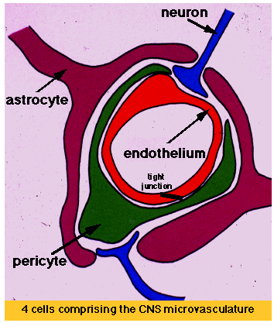
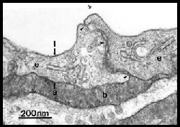
BLOOD BRAIN BARRIER

